Slide 1


DTNS
~ 書寫的溫度
每字美句每個你喜歡的瞬間 ~
110-01 前端網頁開發技術
專題期末報告
18 詹琇安

Slide 2

目錄
概念發想
網頁架構
版面編排
遇到問題
設計規範
其他補充

Slide 3

概念發想

Slide 4







概念發想
一行句子
一張圖片
一段文章
隨手紀錄

Slide 5






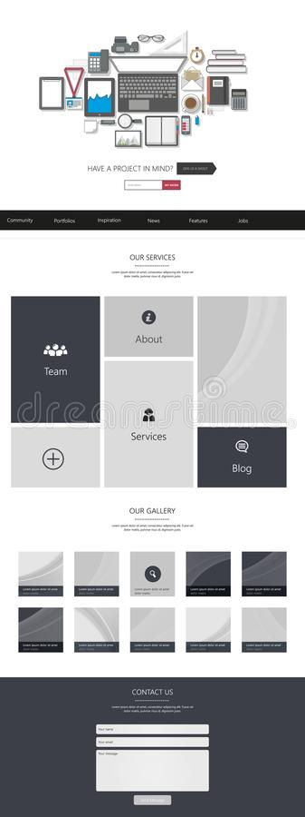



概念發想
便捷分享
DTNS
隨時記錄
方便儲存
？

Slide 6
Logo 發想
DTNS
Share 分享
Thinking 思考
Discovery 發現
Notes 記錄

Slide 7
網頁架構

Slide 8
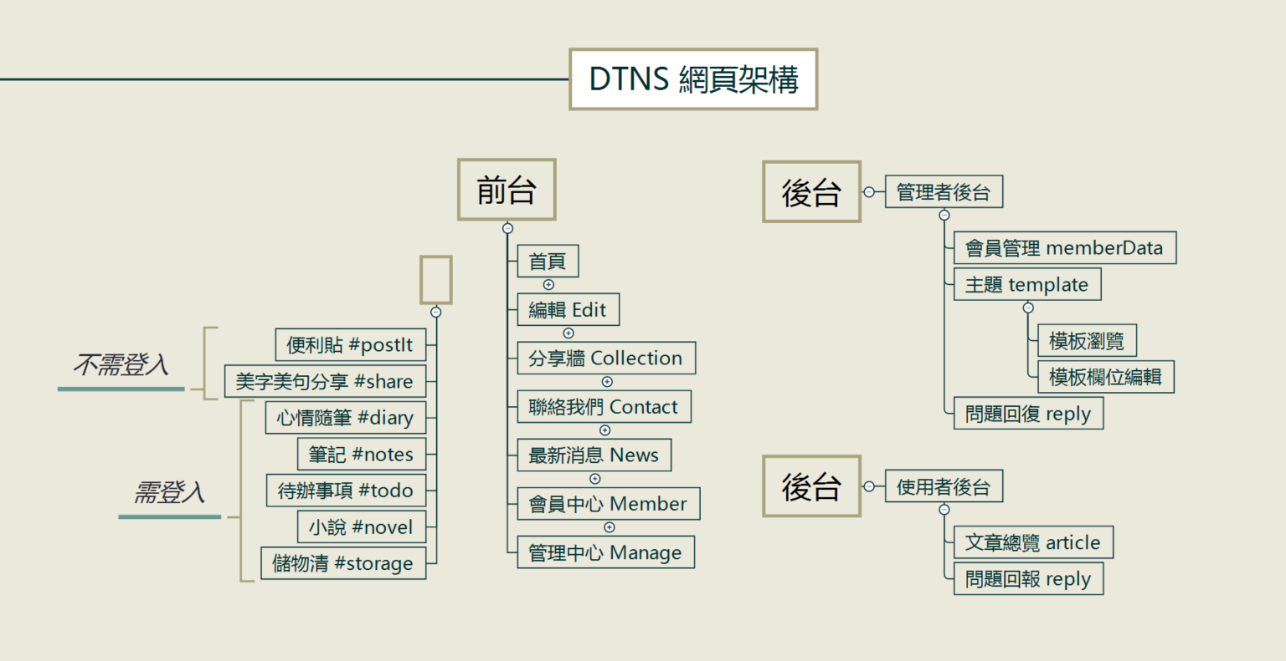

網頁架構

Slide 9
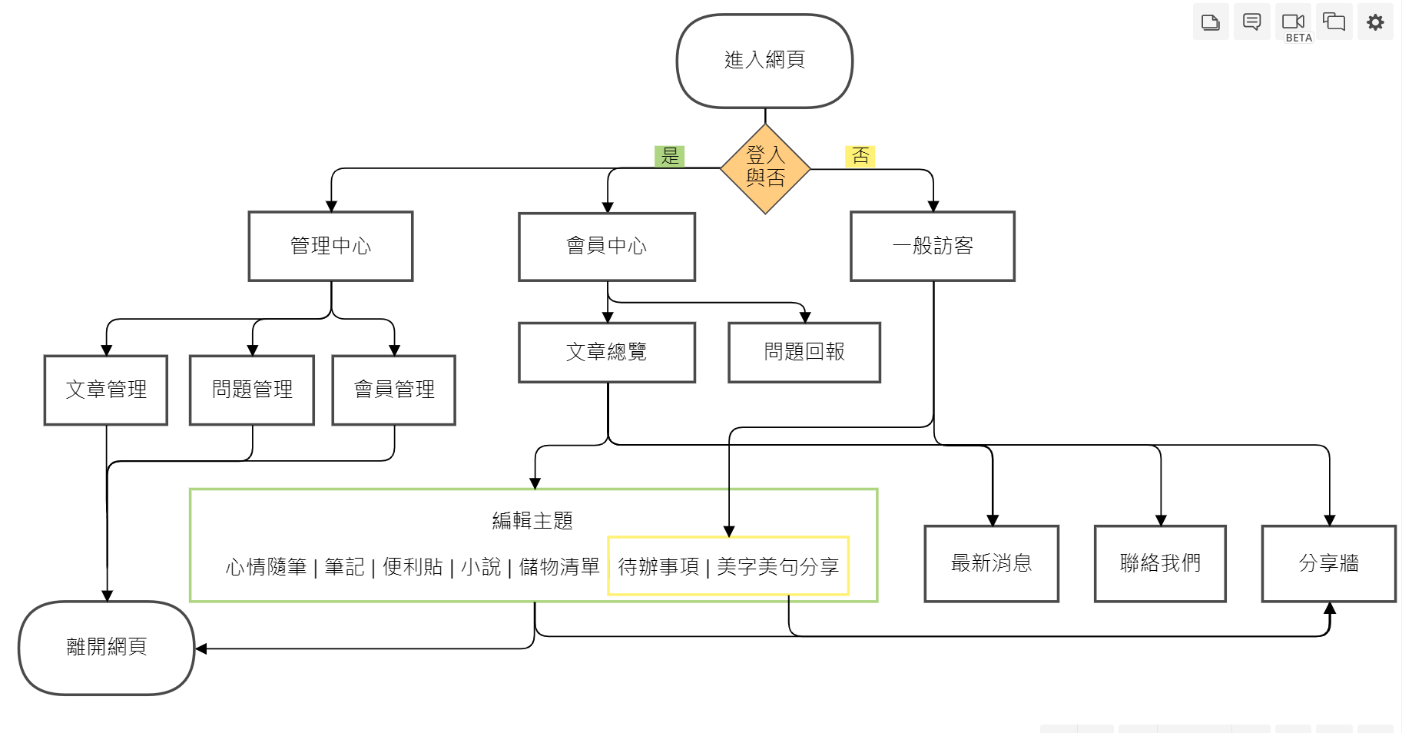
網頁流程

Slide 10
版面編排
1.版面編排
2.功能 CRUD

Slide 11

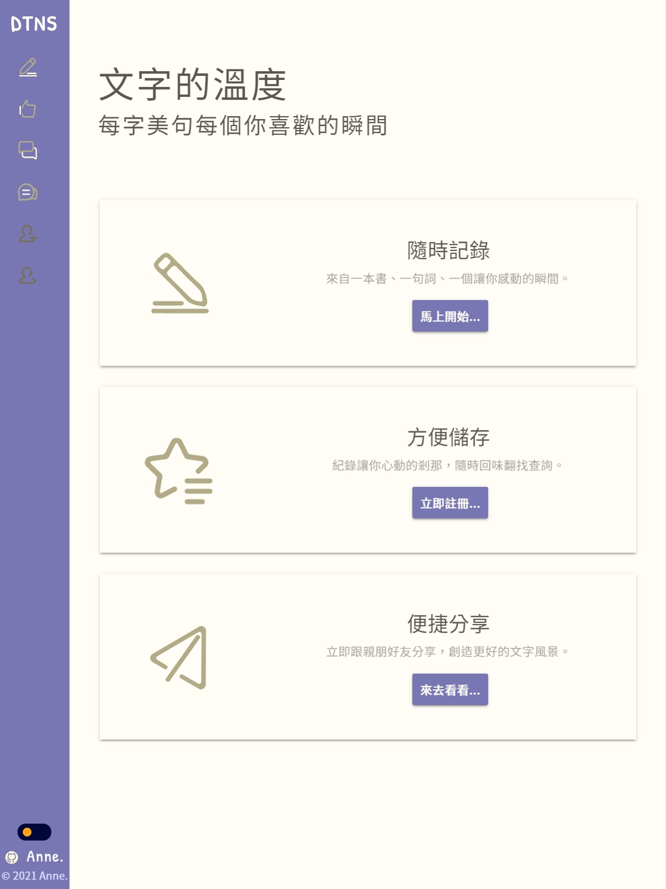
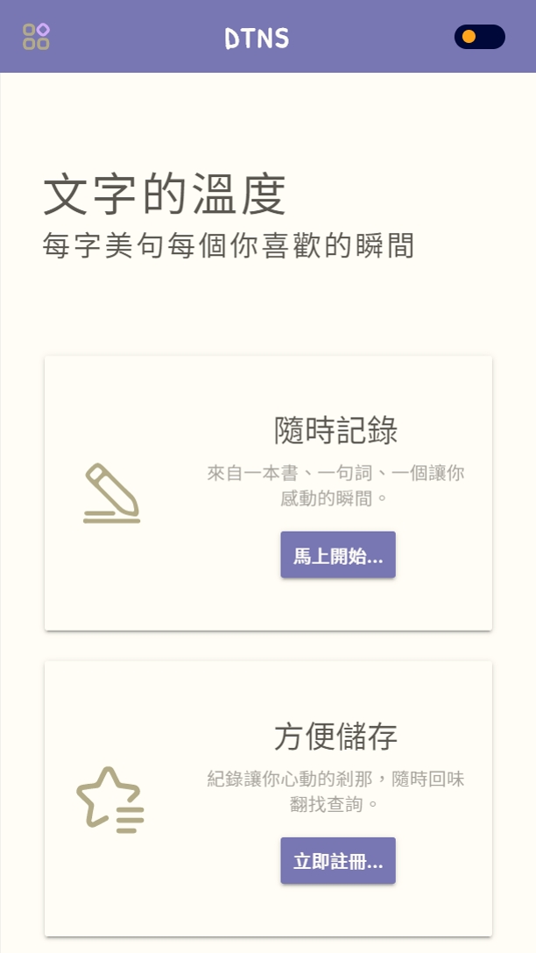
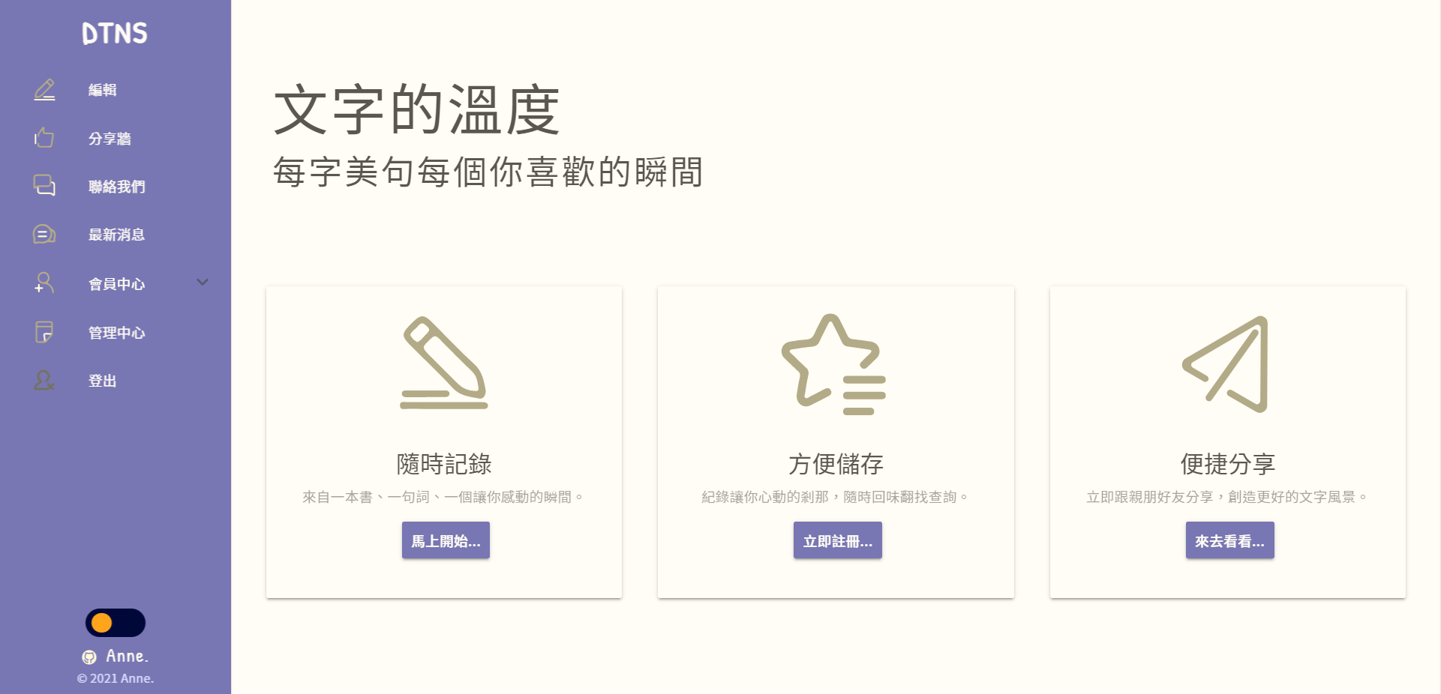
版面編排
PC 電腦版
Table 平板版
Phone 手機版

Slide 12

版面編排
DTNS - 每字美句每個你喜歡的瞬間
https://showanne.github.io/DTNS/#/
Notes:
切去講網頁 再切回來??

Slide 13
遇到問題
1. 元件響應式支援
4. 資料格式複雜
2. 黑暗模式套用
4. 排版
3. Line 註冊
5. 調整 style 樣式

Slide 14

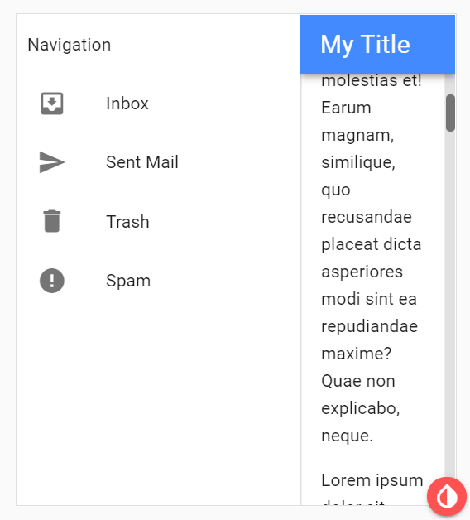
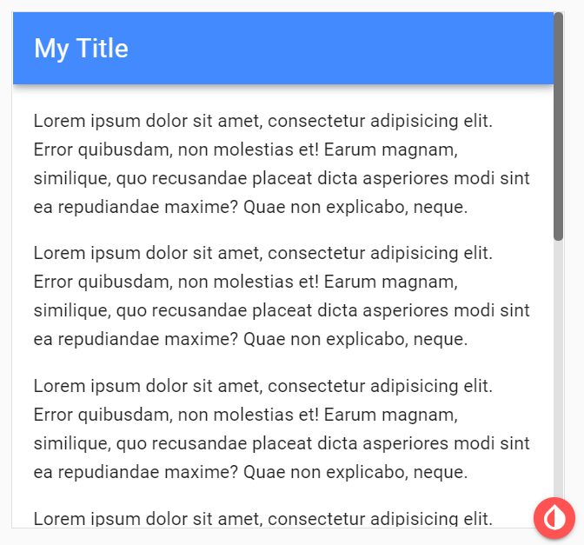
遇到問題
1-1. 框架部分元件響應式支援度不高 – 導覽列

Slide 15
遇到問題 – 解決方式
1-1. 框架部分元件響應式支援度不高 – 導覽列
用 methods + watch 監測網頁寬度變化
搭配 css 調整版面顯示樣式

Slide 16
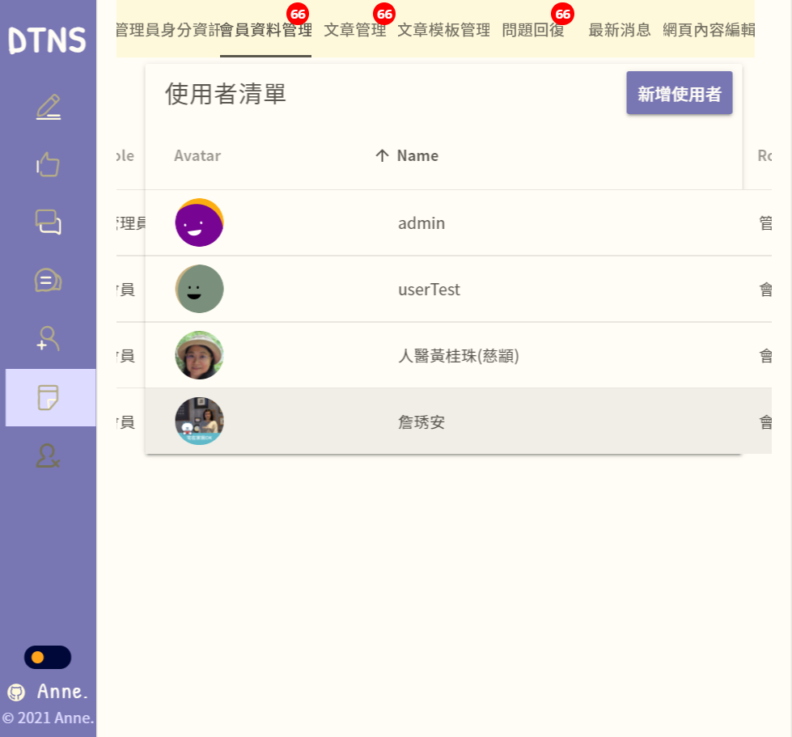
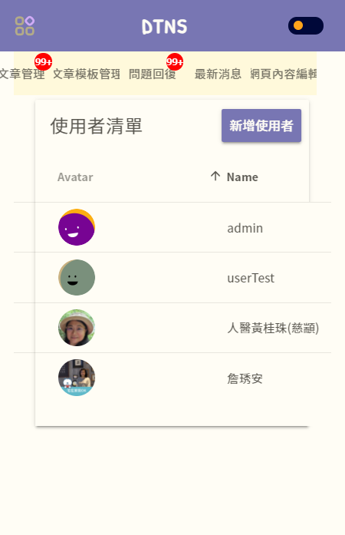
遇到問題
1-2. 框架部分元件響應式支援度不高 – 表格

Slide 17
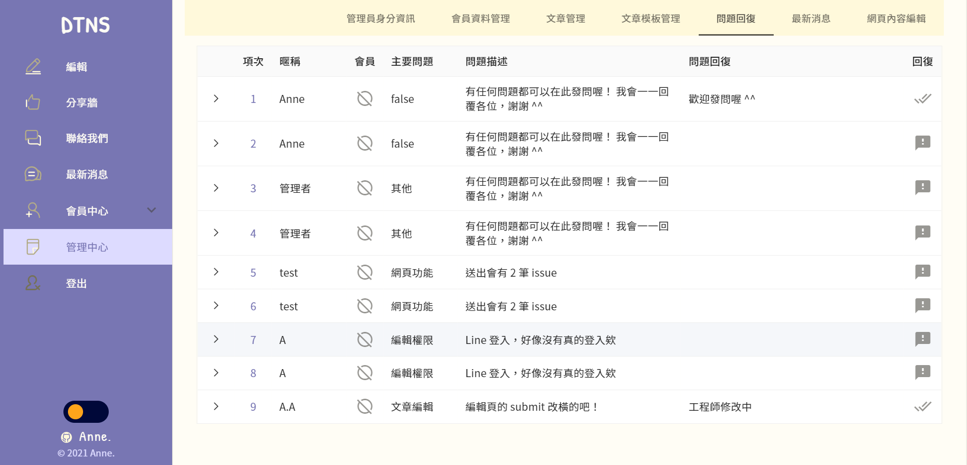
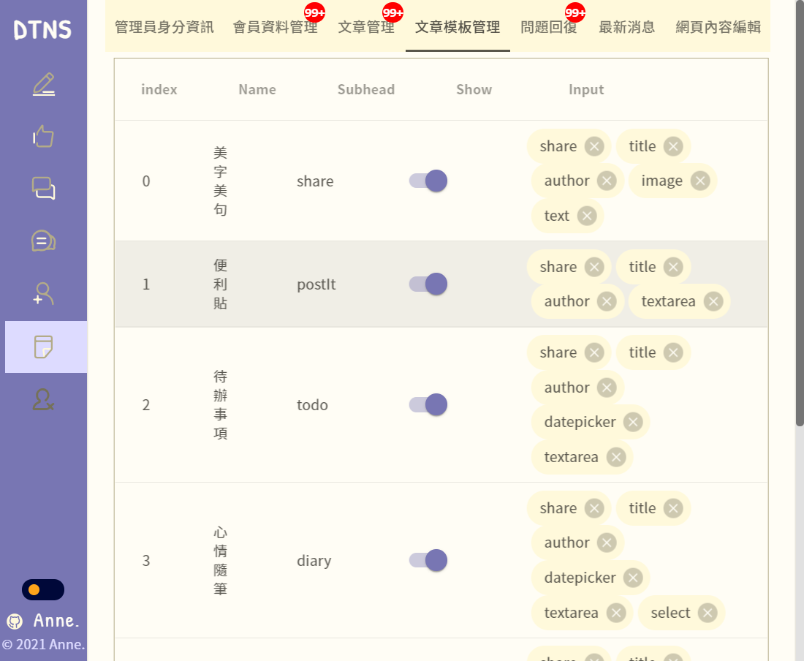
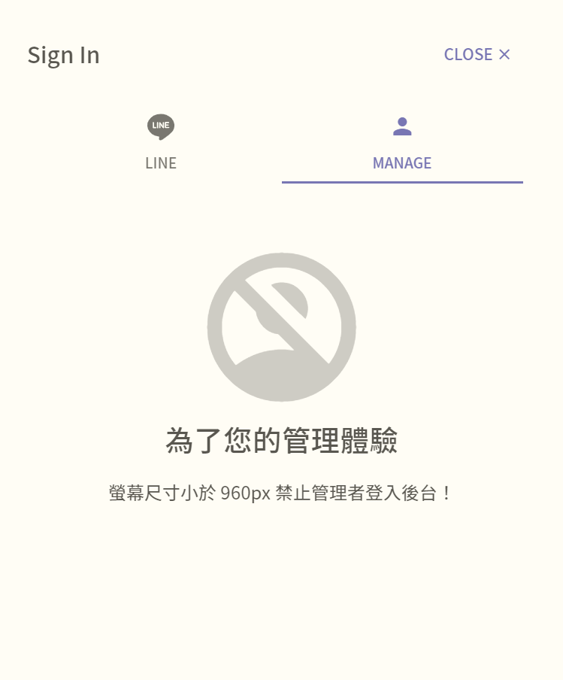
遇到問題 – 解決方式
1-2. 框架部分元件響應式支援度不高 – 表格
搭配套件 vue-easytable
螢幕尺寸過小登入限制

Slide 18
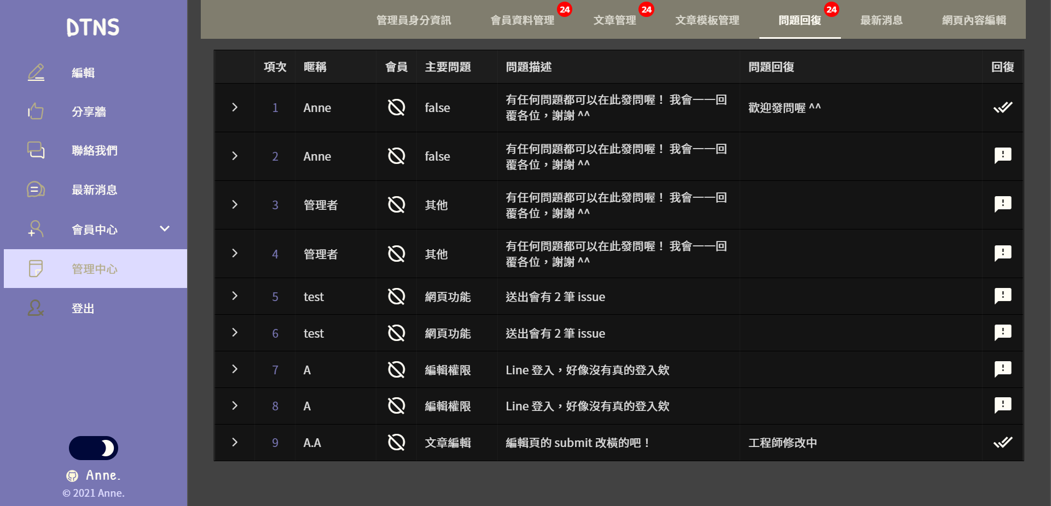
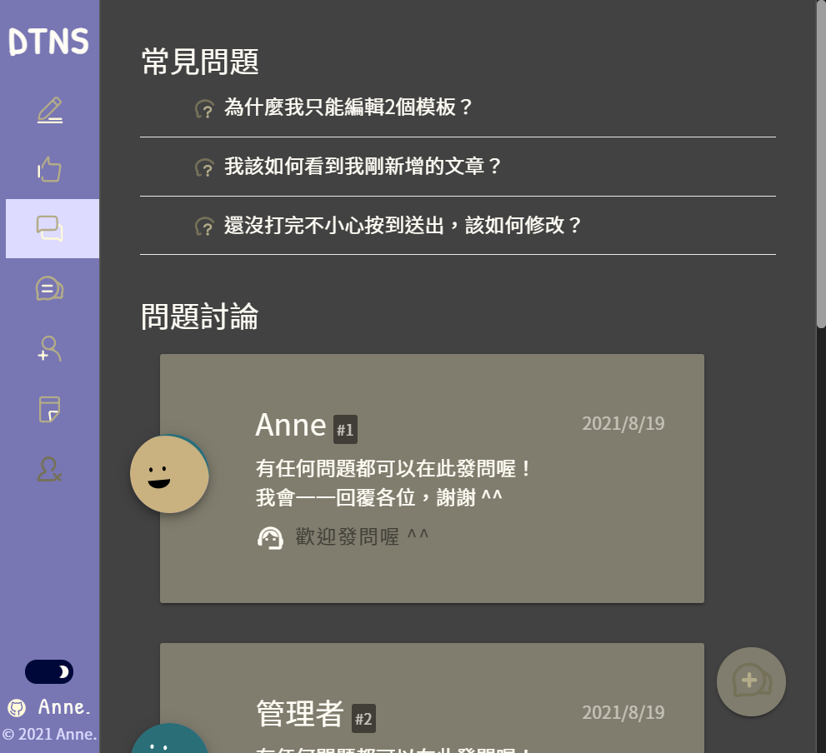
遇到問題 – 解決方式
2. 黑暗模式套用
Vue Material
vue-easytable
Notes:
源文件研究
看 github issue

Slide 19
遇到問題 – 解決方式
3. Line 註冊
LINE Login API
更改資料庫登入驗證
Notes:
LINE Login 研究
登入 取消帳號密碼
資料庫的帳號密碼欄位
新增 token 類型
登入驗證判斷

Slide 20
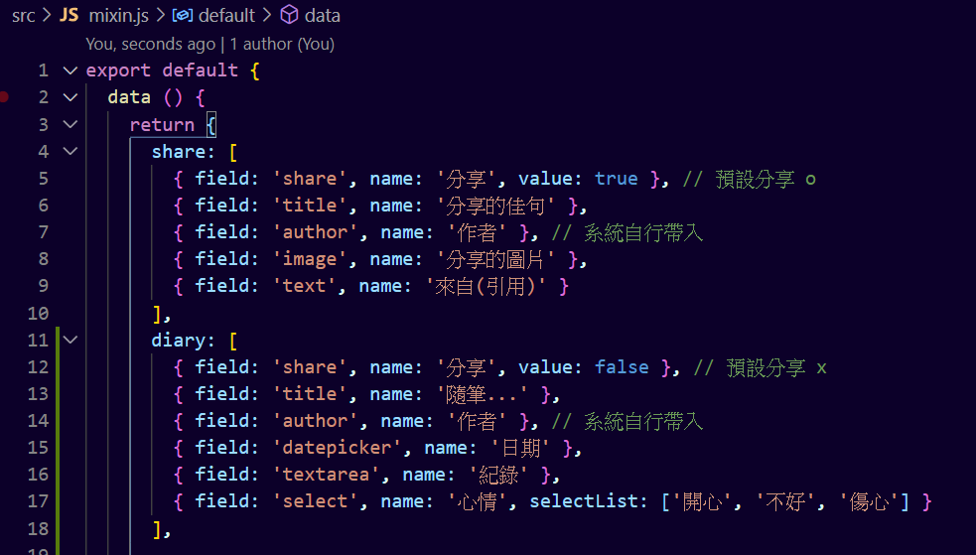
遇到問題
4. 資料格式複雜
template | String | 美字美句分享 #share | 心情隨筆 #diary | 筆記 #notes | 便利貼 #postIt | 待辦事項 #todo | 小說 #novel | 儲物清單 #storage
titie | String | 分享的字 * | 當日標題 | 標題 * | 隨記的字 * | 待辦事項主題 * | 書名 * | 品名 *
user | mongoose. ObjectId | 作者 *
share | boolean | 是否公開至分享牆 *
image | String | 分享的圖 |  | 內容 * | X |  | 書封面 | 物品圖片
textarea | String | 來自(引用) | 記錄 * |  | X | 待辦事項細節 | 內容 * | 物品狀況描述
text | String | X | X |  | X | 備註 | 作者 * | 存放地點 *
datepicker | String |  | 日期 | 日期 |  | 期限 | 完結日期 | 購買日期
select | String | X | 心情 | X | X | 重要程度 * | 是否已完結 | 物品狀況
report | boolean | 被檢舉
publicOff | boolean | 移除文章
 | mongoose. ObjectId Array | likeNum 按讚人次 / saveNum 儲存人次 / shareNum 分享人次
Notes:
問題
當初想得太簡單
資料格式複雜
前端抓資料時會常出現 錯誤
解決
前端請求時指定文章類型
前端判斷欄位 -> mixins
有機會把 model 都拆開

Slide 21
遇到問題 – 解決方式
4. 資料格式複雜
撈取資料 – 判斷指定類型
mixins 存欄位
更改 model 格式
Notes:
因為做到一半已經來不及回頭…
解決
前端請求時指定文章類型
前端判斷欄位 -> mixins
有機會把 model 都拆開

Slide 22
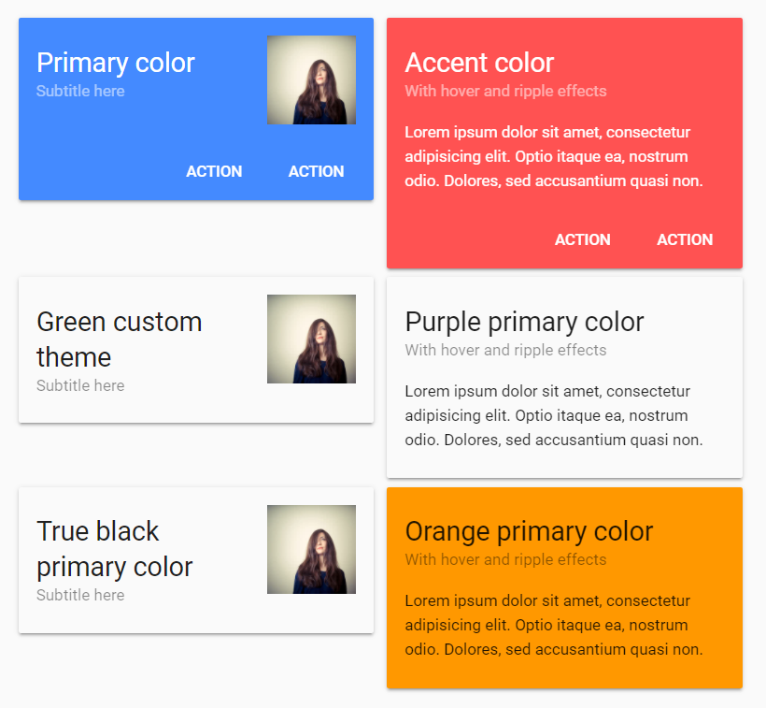
遇到問題
5. 排版

Slide 23
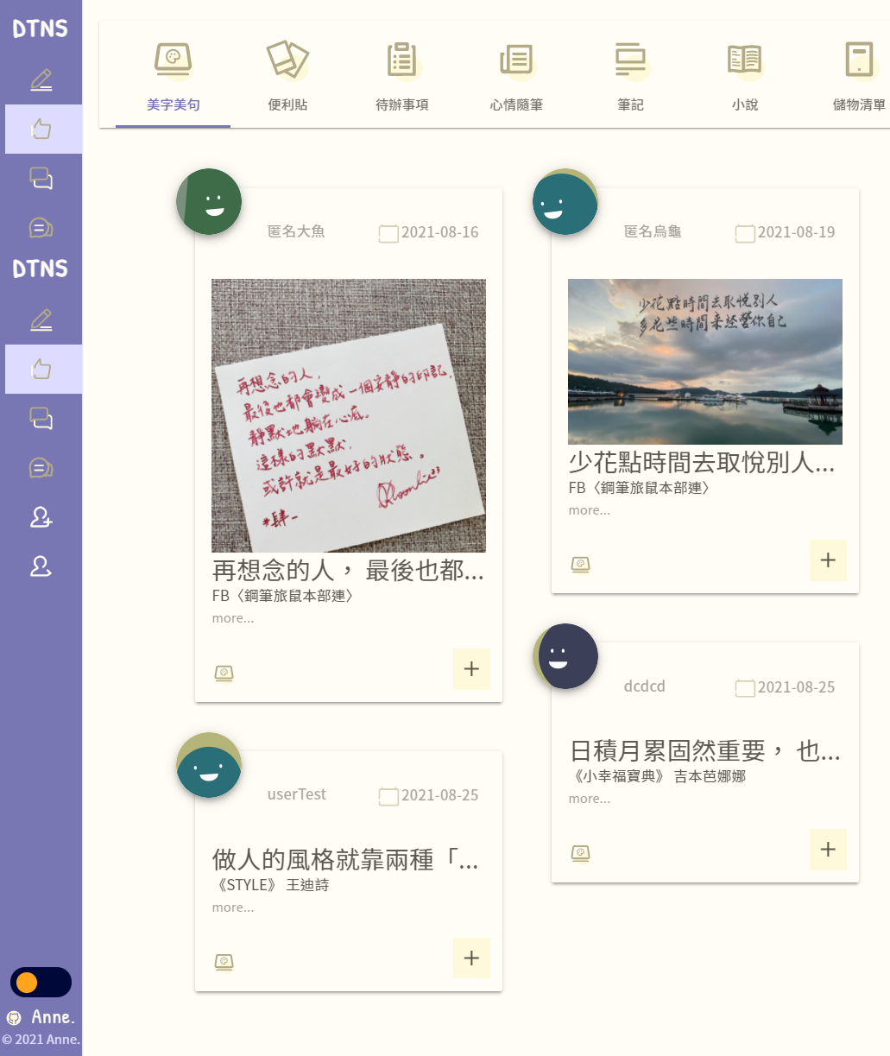
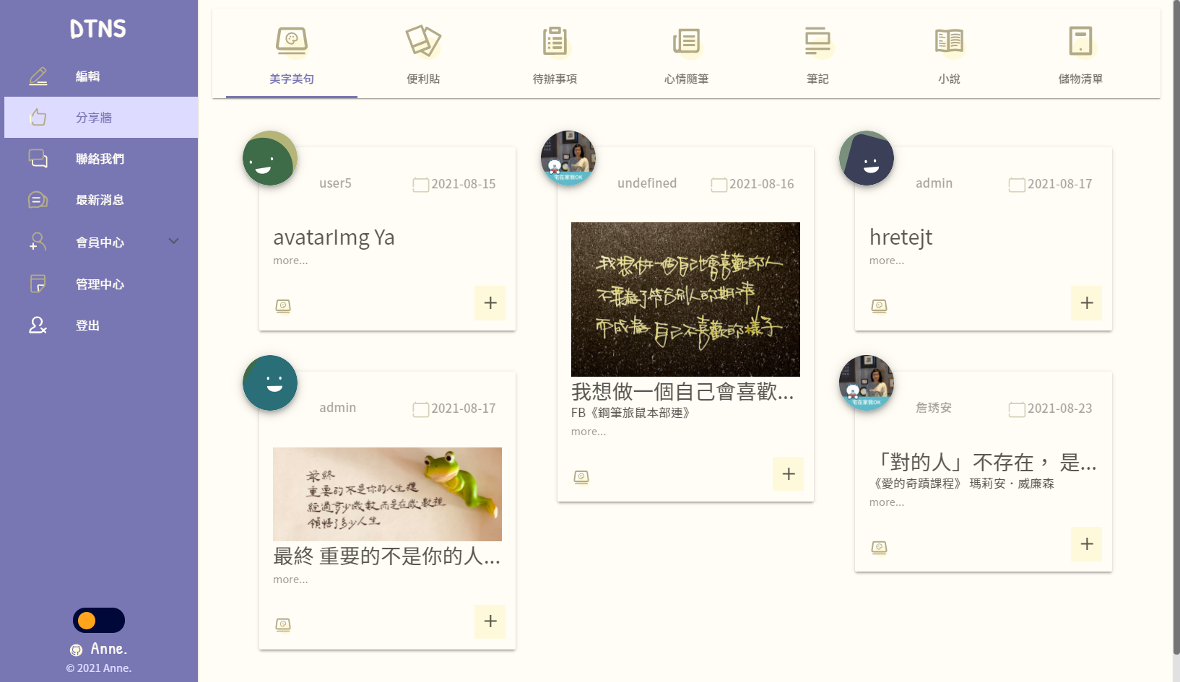
遇到問題 – 解決方式
5. 排版
vue-masonry
Notes:
爬文看人家怎麼解決

Slide 24
遇到問題 – 解決方式
6. 調整 style 樣式
Vue Material 源文件
Scss - 巢狀 Extend Mixins list Map
Notes:
源文件研究
部分文件內建的樣式，只限定跟在某個組件後才可以使用
像是 md-alignment-xxx 只能跟在 md-layout 後
斷點及尺寸設定是單向的
自己寫 scss 變數批次產生 class

Slide 25
設計規範
1. 色彩計畫
2. 字型選用
3. 圖示

Slide 26

設計規範
1. 色彩計畫
背景顏色
字體顏色
亮色主題
text
暗色主題
text
其他輔色

Slide 27
設計規範
2. 字型選用
字級
字型
H1 36px
思源黑體
Noto Sans CJK
文字分享
H2 32px
H3 24px
Patrick Hand
DTNS
H4 20px
H5 16px
H6 14px
jf open 粉圓

Slide 28































設計規範
3. 圖示
導覽列
主題
動作

Slide 29
其他補充

Slide 30



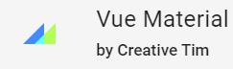




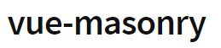
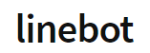
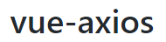


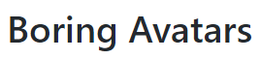






其他補充
1. 使用技術
前、後端
套件
影像、繪圖、其他
Notes:
使用 vue 框架
搭配 Vue Material UI 工具
樣式使用 scss 語法
開發使用 node JS
後端資料庫使用 MONGODB

Slide 31







其他補充
2. 參考網站
顏色靈感
介面設計
互動設計

Slide 32


Thanks

